Slide 1

«Cremaston Dam: social and cultural ecology (sociospatial effects) of the natural upland area after its construction»
Lappa vasiliki
Aua - Forestry department
Agroforestry & forest soil laboratory
Karpenisi, greece

Slide 2
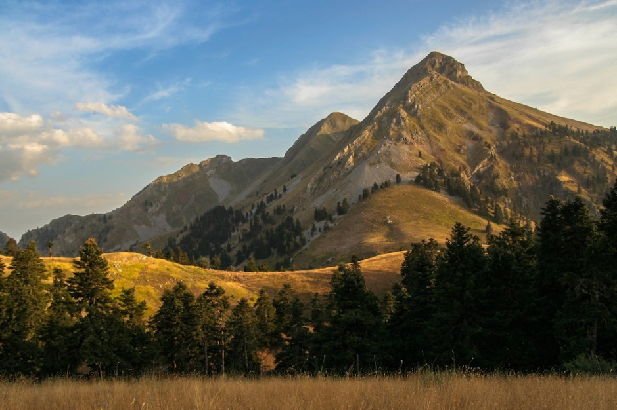
Τhe mountainous area of Evrytania at the southern end of the Pindos mountain range
Direct relationship and interaction between man and landscape in the mountains, as natural resources are limited

Slide 3
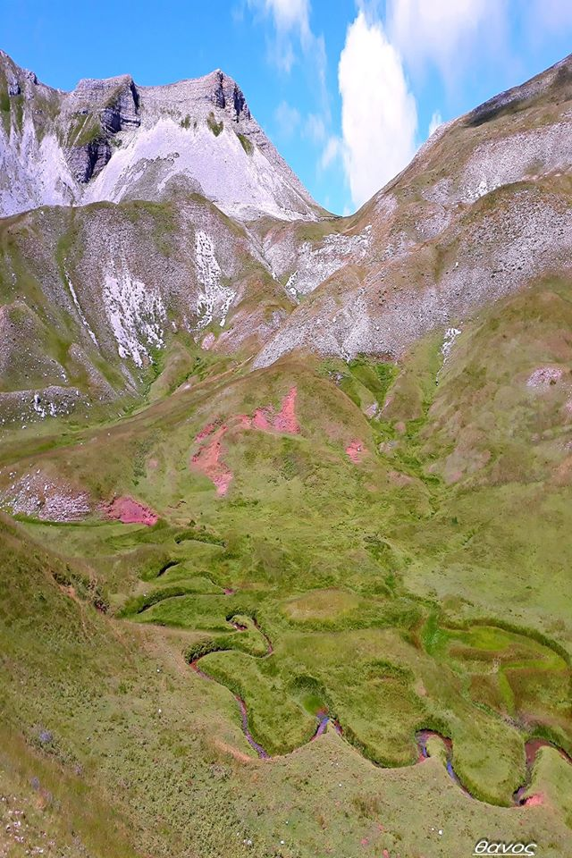
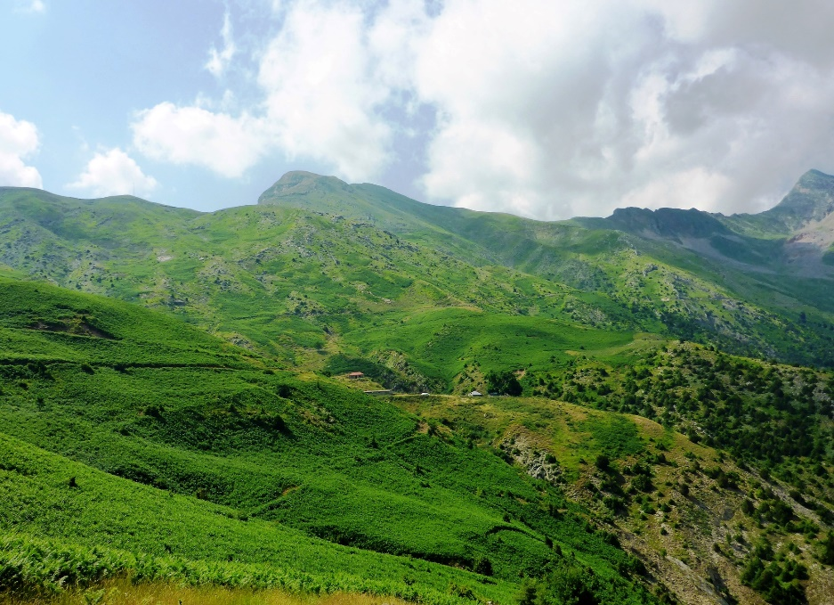
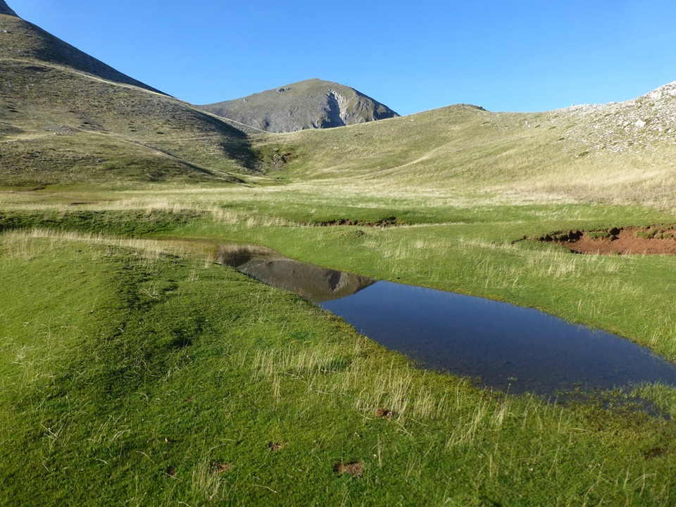
Τα βουνά είναι οι μήτρες των νερών. Στα υψηλά λιβάδια πάνω από τ ο υψόμετρο των δασικών οικοτόπων γεννιούνται οι πηγές των ποταμών και των ορεινών ρεμάτων. Για τούτο οι μελέτες διαχείρισης των ποταμών περιλαμβάνουν τους υδροκρίτες, γίνονται σε επίπεδο λεκάνης απορροής από την πηγή ώς τις εκβολές των ποταμών στη θάλασσα
The mountains are the wombs of the waters. In the high meadows above the altitude of forest habitats, the sources of rivers and mountain streams are born. For this reason, river management studies, including watersheds, are carried out at the level of the river basin from the source to the estuary to the sea.

Slide 4
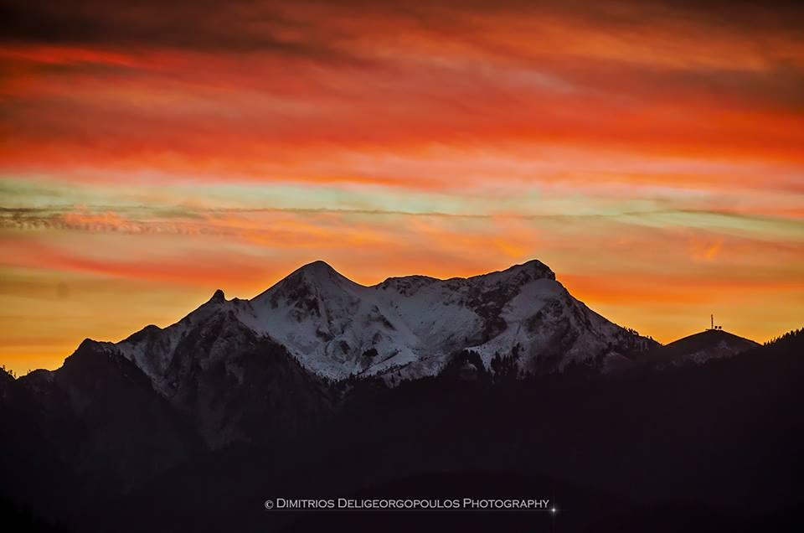
Οι λευκές- χιονοσκέπαστες κορυφές των βουνών της Ευρυτανίας εγγυώνται τον υδρολογικό κύκλο, σε επιφανειακά και υπόγεια ύδατα
The white snow-covered peaks of the mountains of Evrytania guarantee the hydrological cycle, in surface and groundwater.

Slide 5
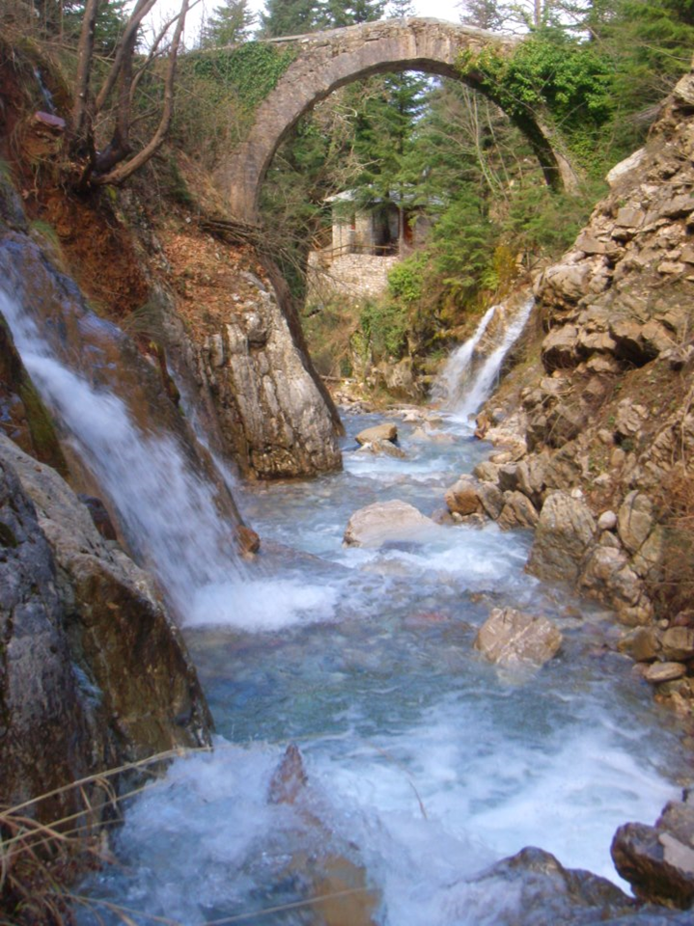
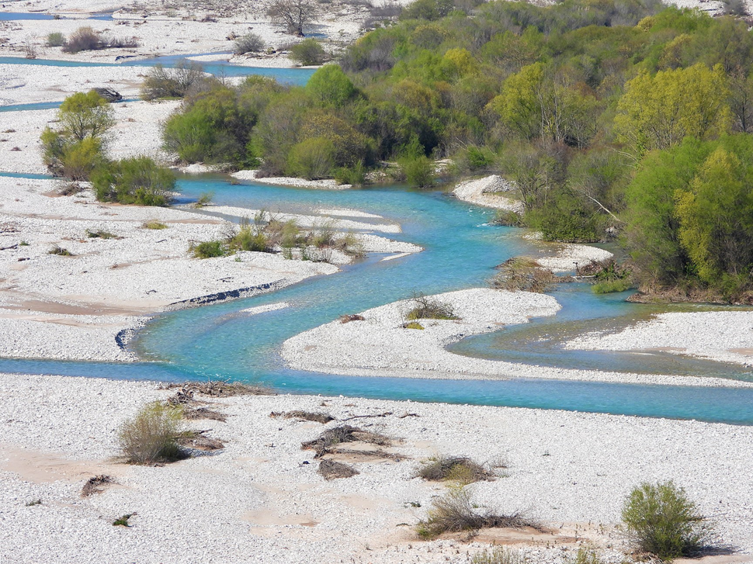
mountain streams and rivers feed the river Acheloos

Slide 6
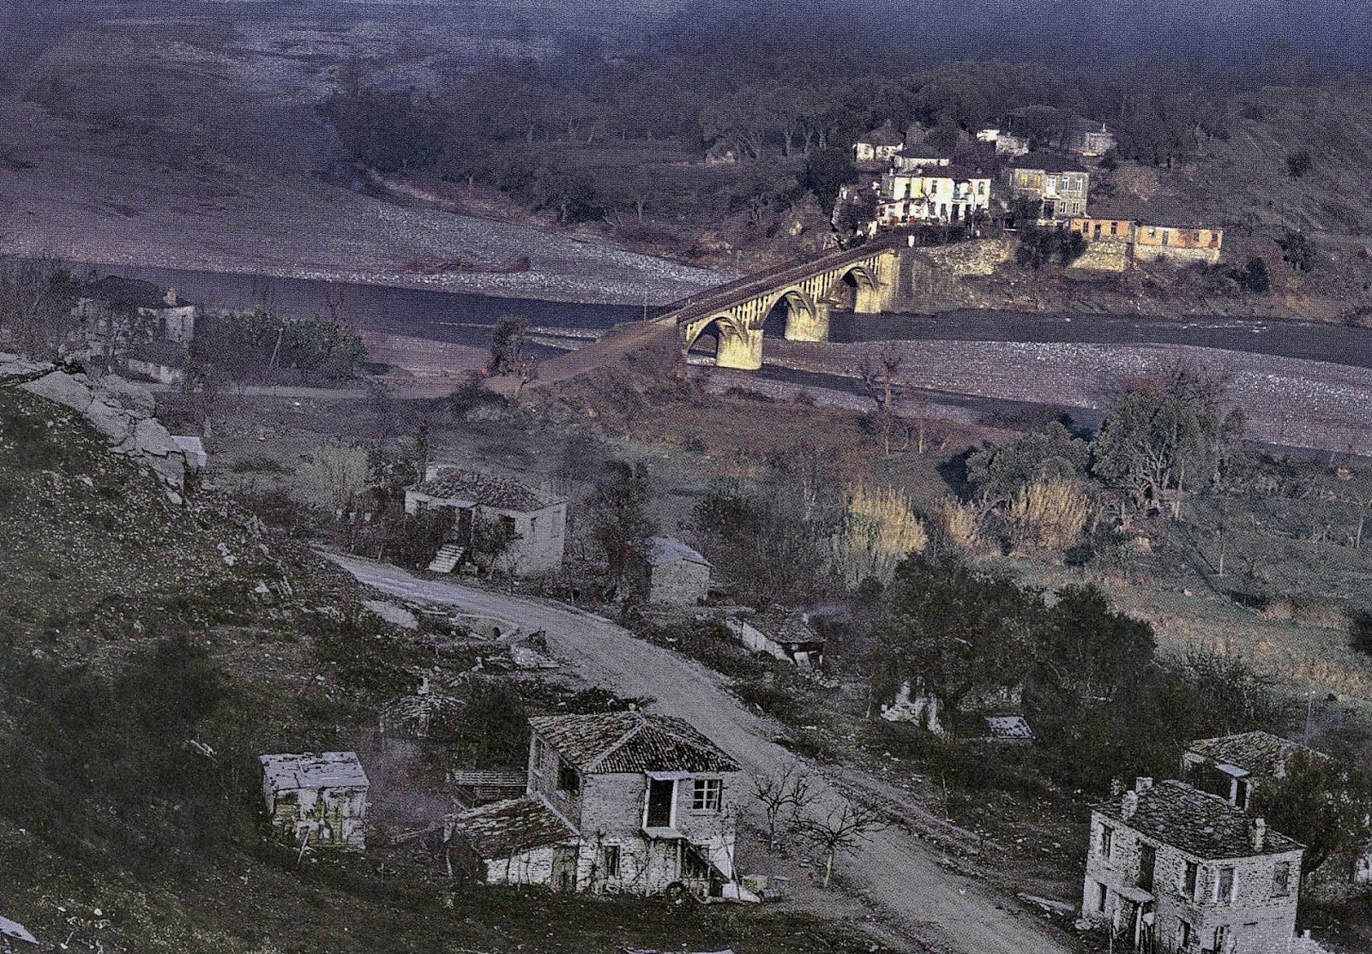
Η ορεινή Ευρυτανία διαθέτει πλούσιο υδρογραφικό δίκτυο ορεινών ρεμάτων και ποταμών, για τούτο επιλέχθηκε για τη δημιουργία φράγματος. Το φράγμα ορίστηκε στον μέσο ρου του Αχελώου, όπου υπήρχε η πιο ανοιχτή κοιλάδα.
The mountainous Evrytania has a rich hydrographic network of mountain streams and rivers, which is why it was chosen for the creation of a dam. The dam was set in the middle course of the Acheloos, where the most open valley existed.
https://eyrytixn.blogspot.com/search?q=%CF%86%CF%81%CE%AC%CE%B3%CE%BC%CE%B1+%CE%BB%CE%AF%CE%BC%CE%BD%CE%B7+%CE%9A%CF%81%CE%B5%CE%BC%CE%B1%CF%83%CF%84%CF%8E%CE%BD

Slide 7
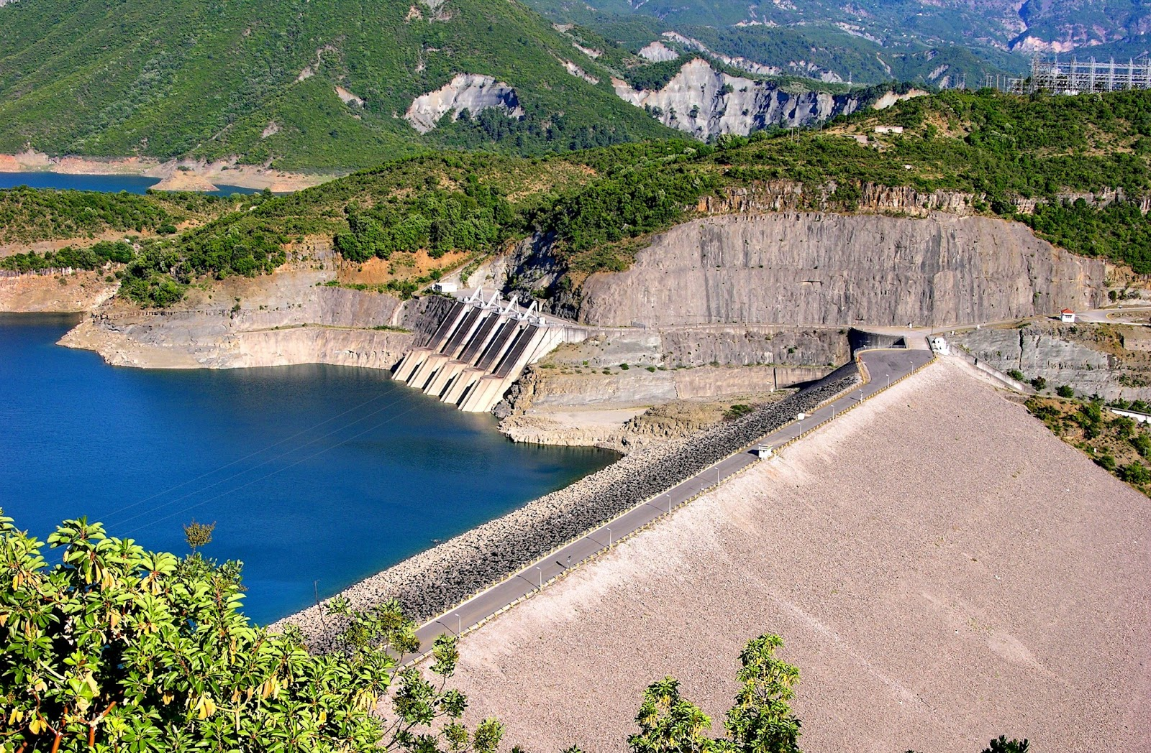
Το φράγμα δεν είναι μόνο ένα κολοσσιαίο έργο. Η κατασκευή του συνεργεί στη γένεση ενός καινούργιου τοπίου, καθώς η τεχνητή λίμνη δημιουργεί απρόβλεπτους νέους φυσικούς συσχετισμούς.
The dam is not only a colossal project. Its construction contributes to the creation of a new landscape, as the artificial lake creates unpredictable new natural correlations.

Slide 8
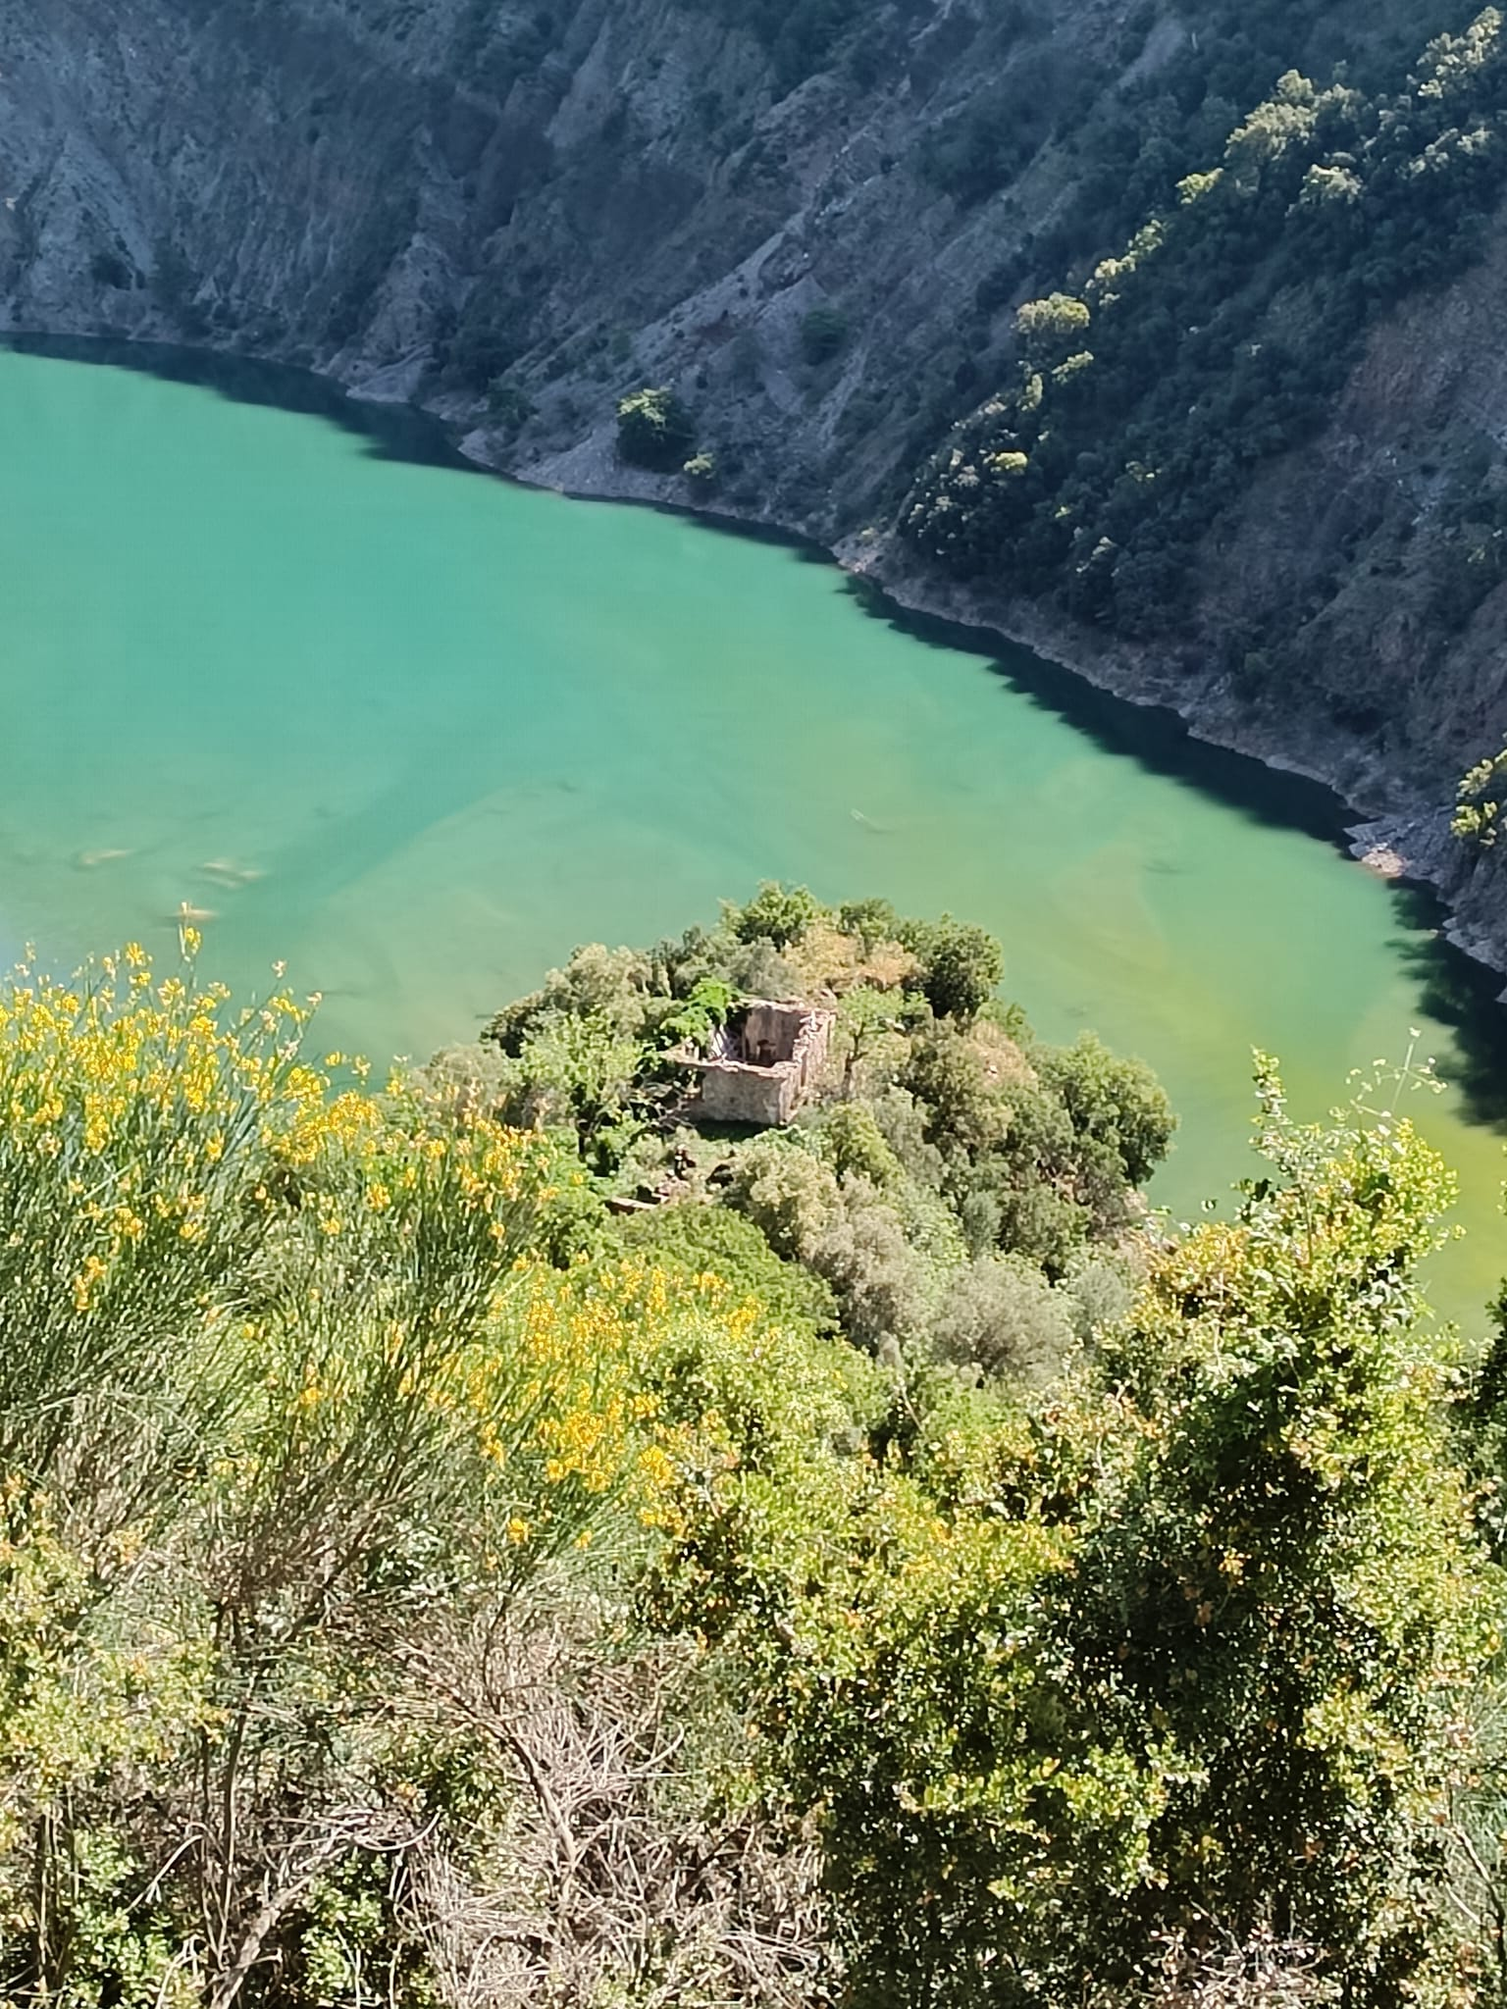
Aναπάντητα ερωτήματα κατά πόσο ορίζεται φυσικό τοπίο αυτό που απαρτίζεται από φυσικά στοιχεία αλλά δεν είναι, όμως, αποτέλεσμα φυσικής διαδικασίας.
Unanswered questions as to whether a natural landscape is defined as that which is composed of natural elements but is not the result of a natural process.

Slide 9
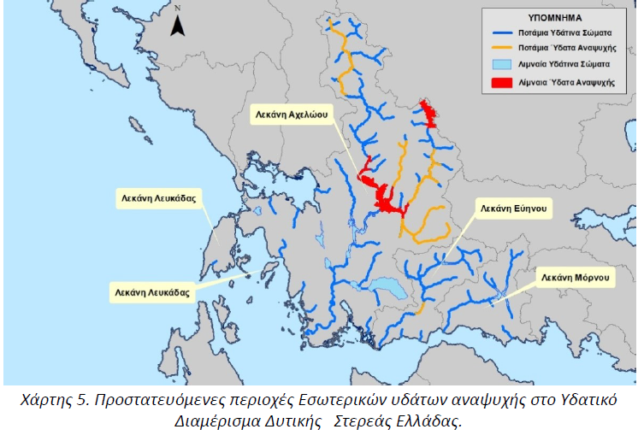
Ας προσεγγίσουμε το φυσικό χώρο που επιλέχθηκε από τους σχεδιαστές του φράγματος στη δεκαετία του 1960. Πρόκειται για μια φυσική περιοχή στη λεκάνη απορροής του μεγάλου ποταμού Αχελώου.
Let's approach the physical space chosen by the designers of the dam in the 1960s. It is a natural area in the catchment area of the great river Acheloos. A natural area in the catchment area of the great river Acheloos
ΠΗΓΗ: 2^{η} Αναθεώρηση του Σχεδίου Διαχείρισης Λεκανών Απορροής Ποταμών
του Υδατικού Διαμερίσματος Δυτικής Στερεάς Ελλάδας (EL04)

Slide 10
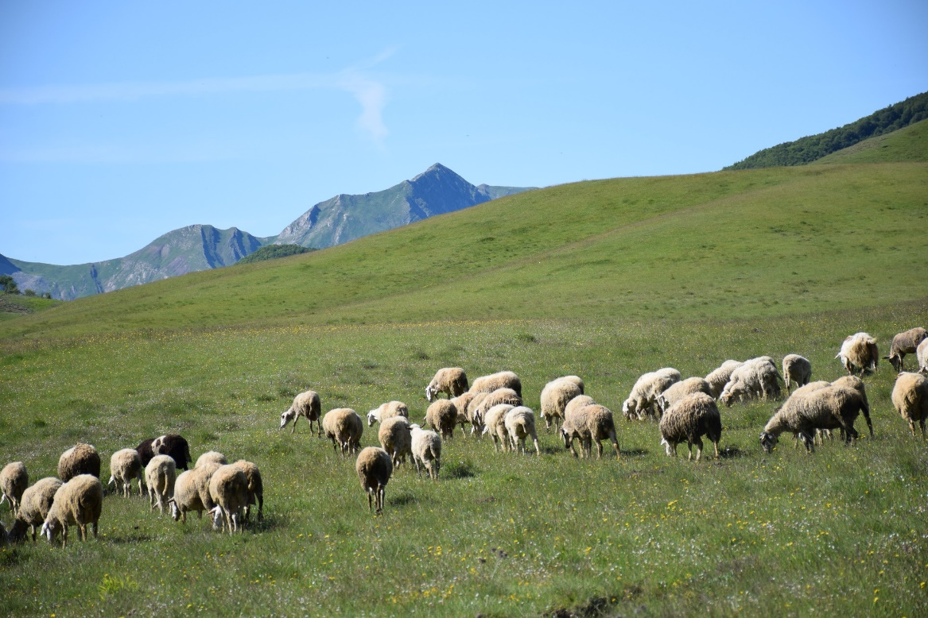
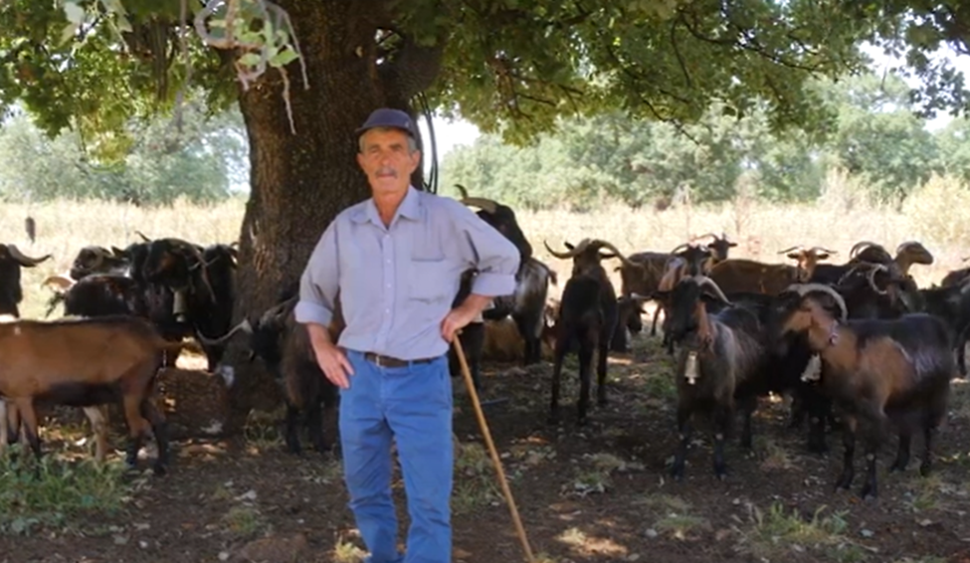
Οι γηγενείς πληθυσμοί αναφέρονται ως εξαιρετικοί κυνηγοί και τοξότες και δημιουργούν μικρές διάσπαρτες κοινότητες κτηνοτροφικής οικονομίας στο πλαίσιο της ανοιχτής κατοίκησης.
The indigenous populations are referred as excellent hunters and archers and create small scattered communities of pastoral economy in the context of open habitation.

Slide 11
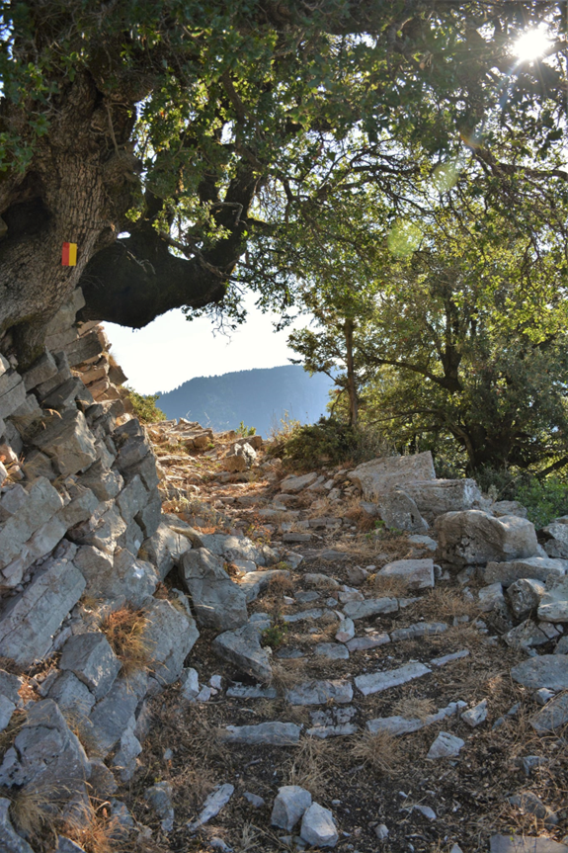
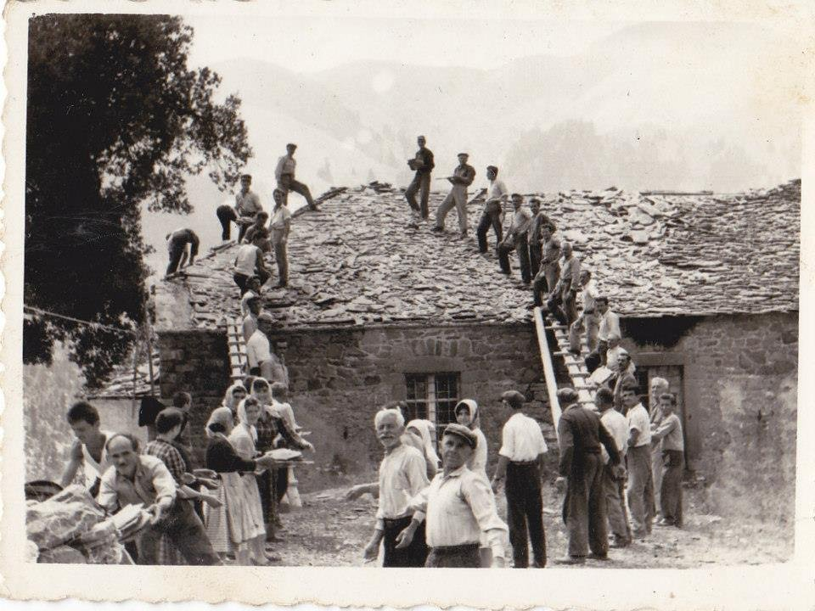

Η περιοχή καταγράφεται να είναι πολυπληθής , καθώς οι πληθυσμοί επιλέγουν μόνιμη κατοίκηση στα ορεινά, κοντά στις εύφορες κοιλάδες του Αχελώου.
The region is recorded to be populous as people choosing to flee and permanently settle in the mountains near the valleys of the Acheloos river

Slide 12
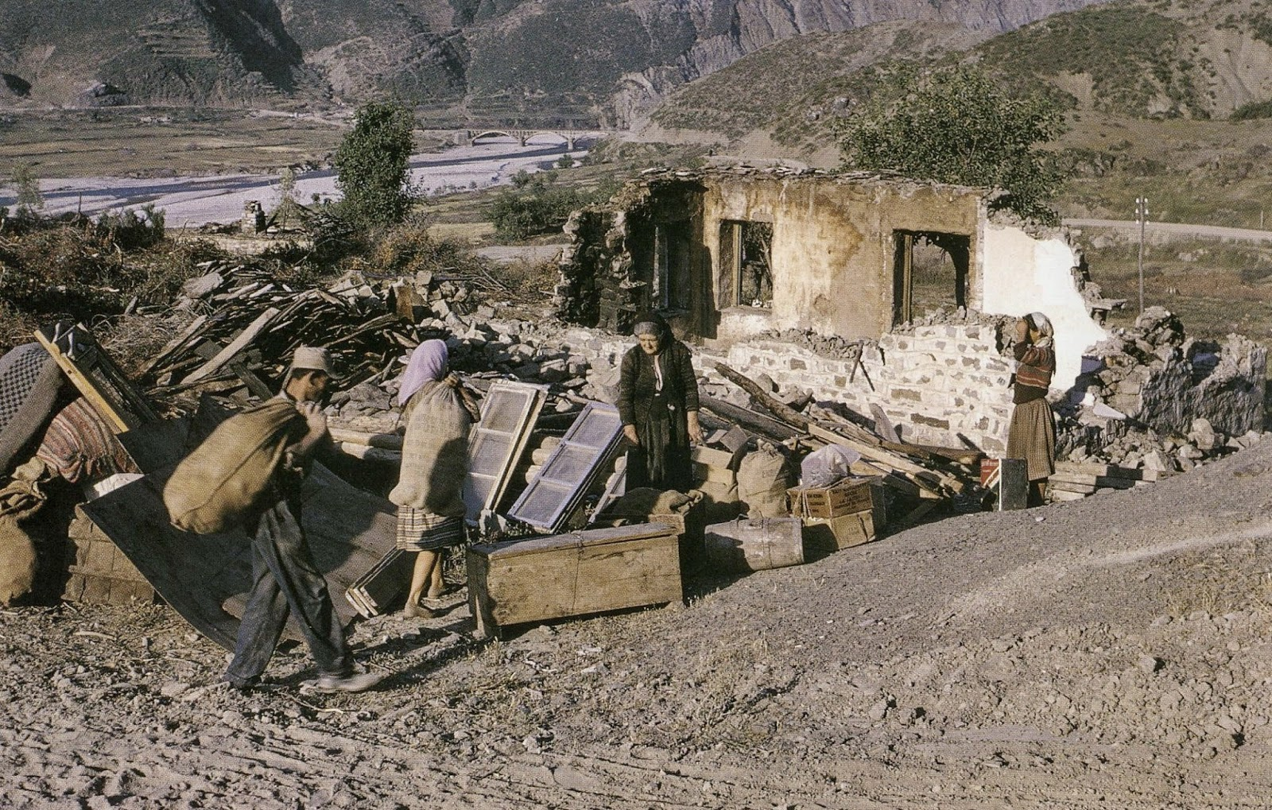
Με συστηματικό και βίαιο τρόπο οι ορεινοί πληθυσμοί εκδιώκονται: 1947 - στη διάρκεια του εμφυλίου πολέμου μετακινήθηκαν 700.000 ορεινοί κάτοικοι με την πρακτική της «νεκρής ζώνης»
Mountain populations are systematically and violently expelled: 1947 - during the civil war 700,000 mountain inhabitants were displaced by the practice “death buffer zone”

Slide 13
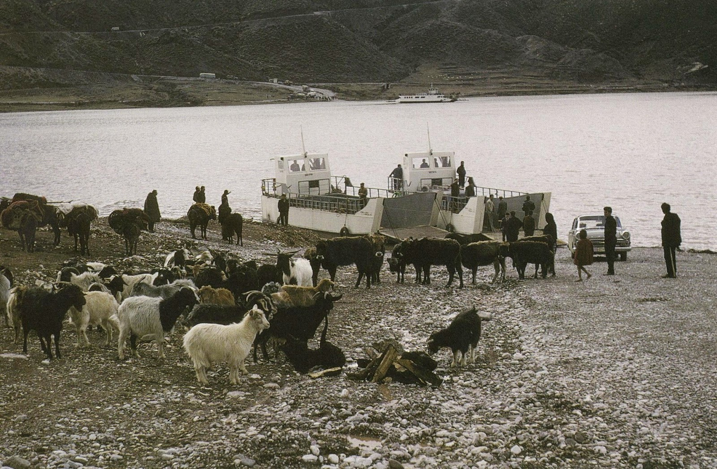
Το ίδιο επαναλήφθηκε με την βίαιη απομάκρυνση των κατοίκων 13 χωριών. Ακολούθησε η τελική εκδίωξη μετά τους καταστροφικούς σεισμούς του 1966, με την μετεγκατάσταση 2.300 οικογενειών εκτός της περιοχής
The same was repeated with the forcible removal of the inhabitants of 13 villages. This was followed by the final expulsion after the devastating earthquakes of 1966, with the relocation of 2.300 families outside the area

Slide 14
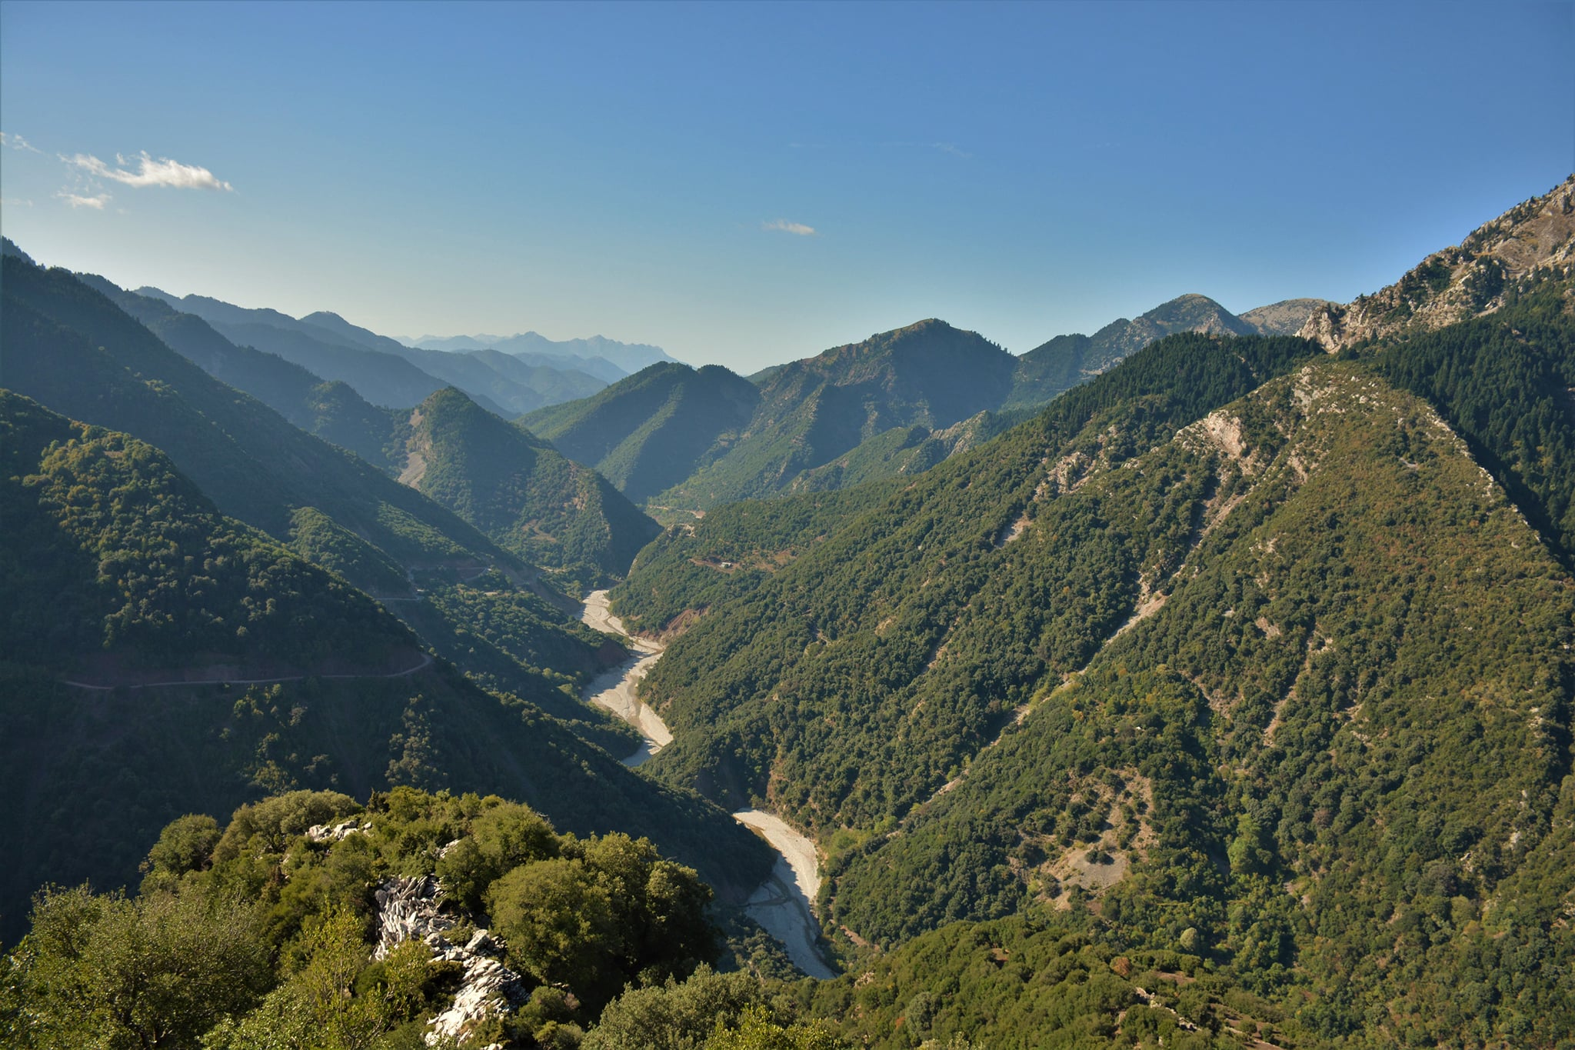
η εγκατάλειψη της κτηνοτροφίας οδήγησε σε επέκταση της δασικής βλάστησης και το τοπίο στις υψηλές ζώνες των κωνοφόρων άλλαξε
the abandonment of livestock farming led to an expansion of forest vegetation and the landscape in the high coniferous zones changed

Slide 15
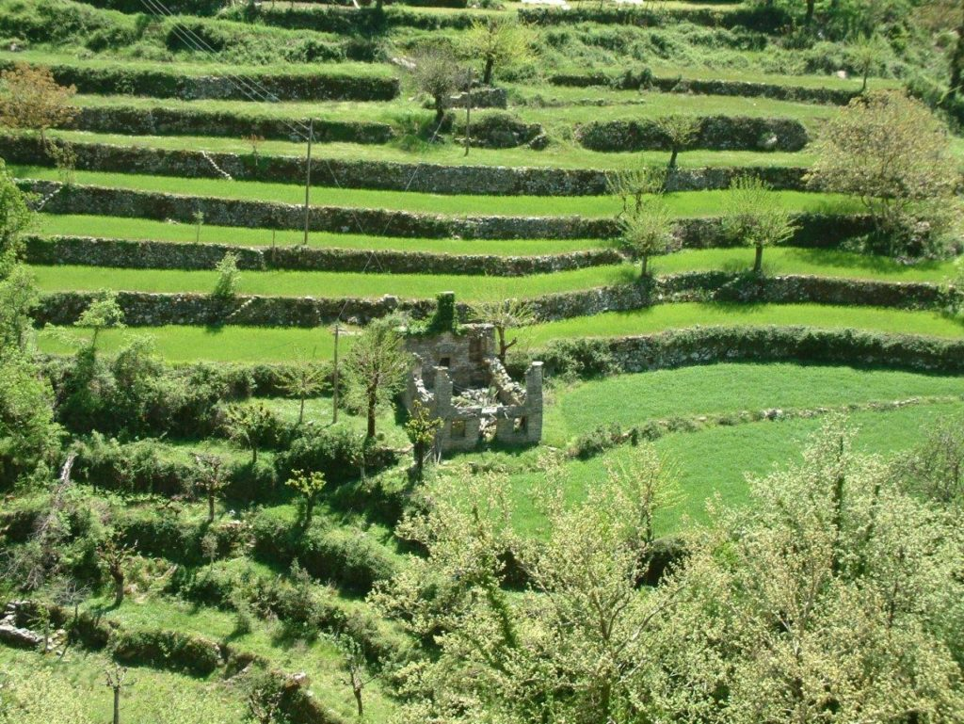
η μείξη των αυτοφυών δασικών ειδών βλάστησης έχει διαμορφώσει τα τοπία γύρω από τις κοινότητες και οι αγροτικές εκτάσεις δασώνονται
the decline of native forest vegetation species has shaped the landscapes around communities and rural areas are being afforested

Slide 16
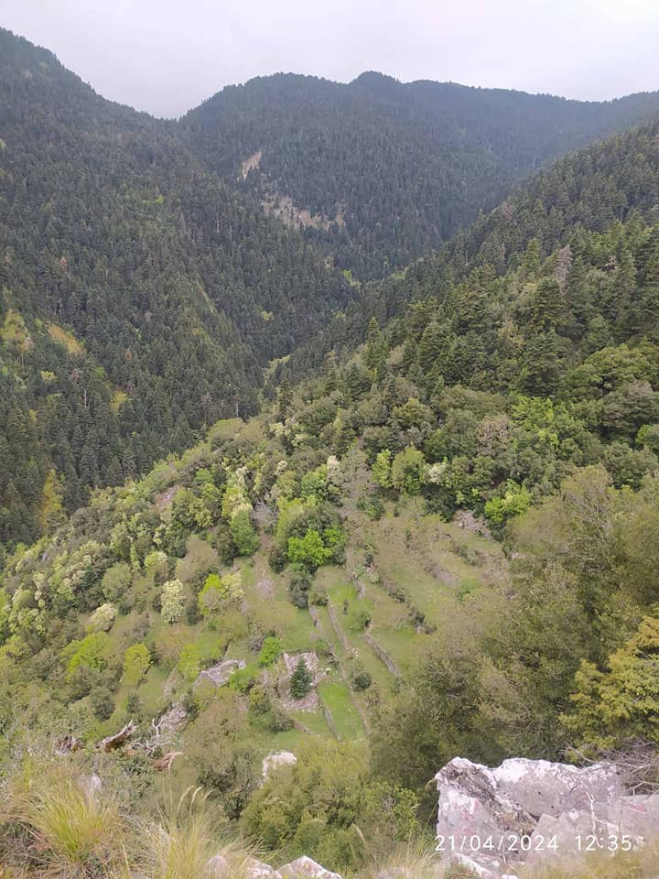
στις μέρες μας τα δάση της Ευρυτανίας παραμένοντας χωρίς διαχείριση για δεκαετίες βρίσκονται υπό την απειλή υψηλού δείκτη κινδύνου μεγαπυρκαγιών
nowadays the forests of Evrytania, remaining unmanaged for decades, are under the threat of a high fire risk index

Slide 17
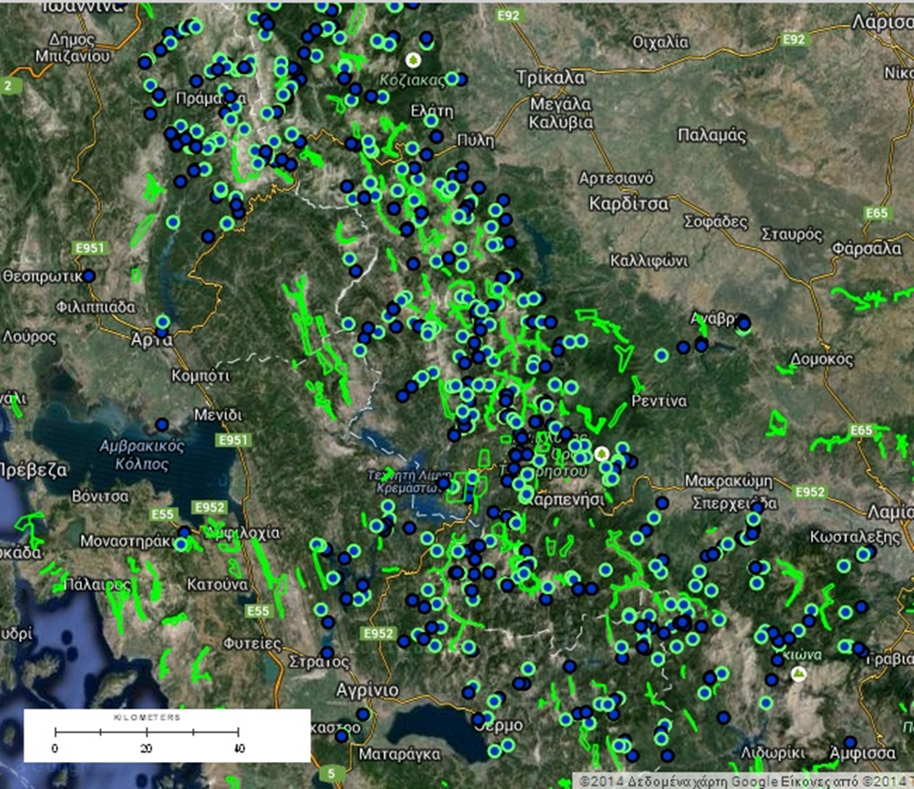
Και ενώ οι κλιματική κρίση μας οδηγεί στο να αντιληφθούμε ότι τα υδρολογικά δεδομένα αλλάζουν τραγικά με μείωση των χιονοπτώσεων και αύξηση θερμοκρασιών, μια νέα απειλή προκύπτει από λανθασμένες πολιτικές
And while the climate crisis is leading us to realize that the hydrological data are changing tragically with decreasing snowfall and increasing temperatures, a new threat is emerging from misguided policies

Slide 18
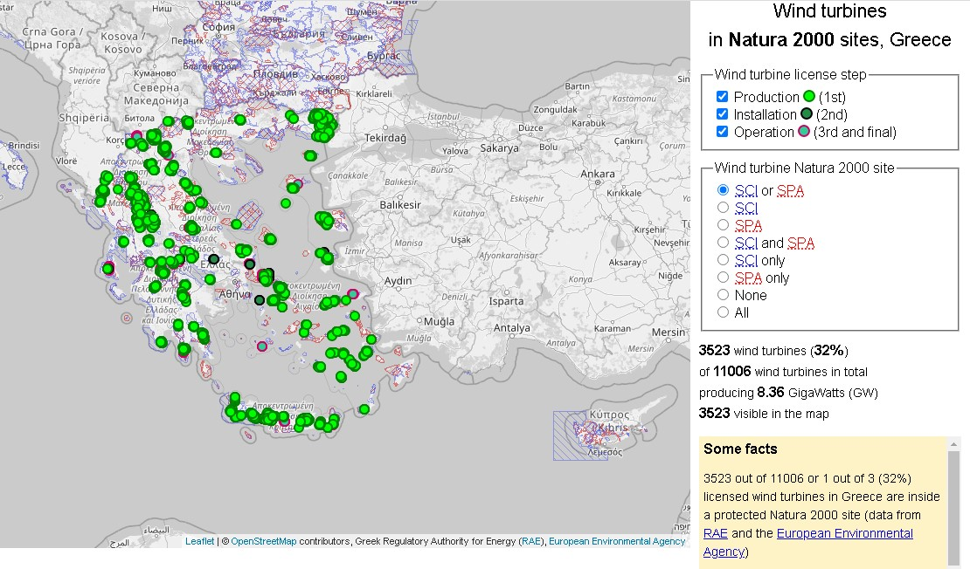
Φυσικές περιοχές σε προστατευόμενο καθεστώς παραχωρούνται στις ενεργειακές βιομηχανίες και αλλοιώνονται ανεπανόρθωτα τα χαρακτηριστικά τους
Natural areas in protected status are given to energy industries and their characteristics are irreversibly altered

Slide 19
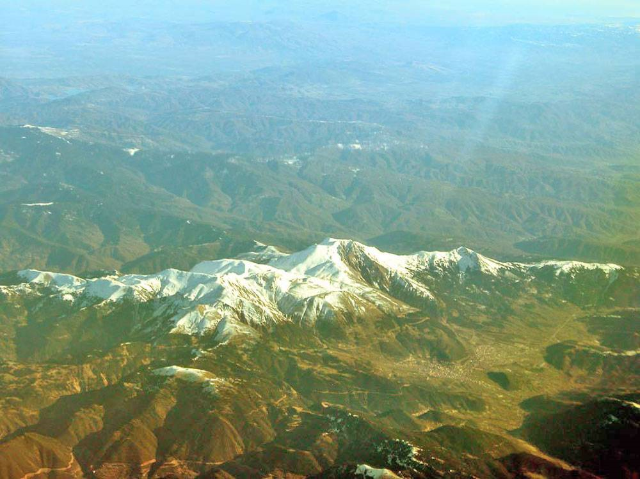
65 χρόνια μετά την κατασκευή και λειτουργία του φράγματος, νέα κλιματικά και γεωμορφολογικά - οικολογικά δεδομένα επιβάλλουν ολιστική διαχείριση των δασών και των ποταμών της Ευρυτανίας
65 years after the construction and operation of the dam, new climatic and geomorphological - ecological data require holistic management of the forests and rivers of Evrytania

Slide 20


Vasiliki Lappa forester, MSc Ecology and Environmental management
PhD student, Agricultural University of Athens vaslappa@aua.gr
https://agroforestry.dasologia.gr/
https://conference.agroforestry.gr/

